Slide 1
ОТЧЁТ ПО ПРОИЗВОДСТВЕННОЙ ПРАКТИКЕ ПМ.02 «Осуществление интеграции программных модулей»
Студент: Шишкин Артём Григорьевич
Группа: 23П-1
Руководитель: Седов А.С.
Место практики: КОГОБУ СШ пгт Вахруши
2026г

Slide 2
Цель и задачи практики
Цель: разработать программный комплекс для учёта компьютерного оборудования в школе.
Задачи:
Проанализировать предметную область
Спроектировать базу данных
Разработать REST API и WPF-клиент
Выполнить интеграцию клиента с API
Подготовить документацию

Slide 3
Объект и рабочее место
Объект: КОГОБУ СШ пгт Вахруши
60 сотрудников, 40 учителей
45 компьютеров, 15 ноутбуков
3 компьютерных класса
Рабочее место:
Компонент | Характеристика
Процессор | Intel Core i3-7100
ОЗУ | 6 ГБ
ОС | Windows 10 Pro

Slide 4
Технологический стек
Компонент | Технология
СУБД | Microsoft SQL Server 2019 Express
Бэкенд | ASP.NET Core 10, EF Core, JWT
Фронтенд | WPF (.NET Framework 4.8), MVVM
Тестирование | Postman
Система контроля версий | Git / GitHub

Slide 5
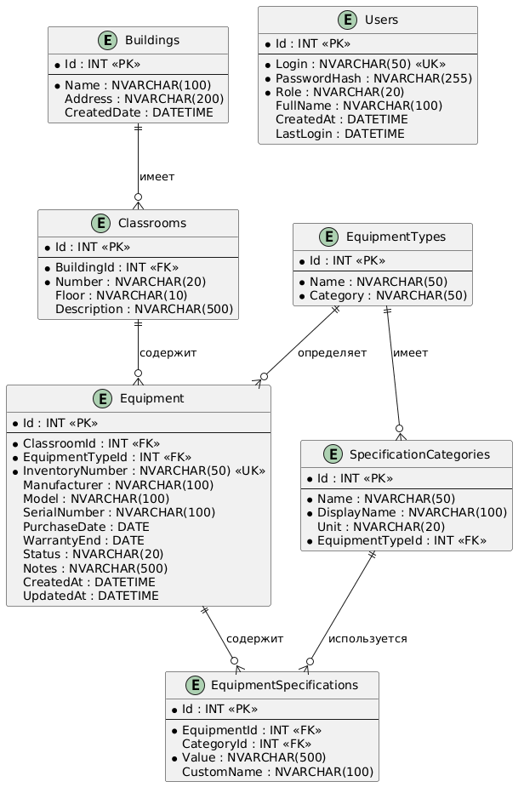
ER-диаграмма базы данных

Slide 6
REST API (ASP.NET Core 10)
Аутентификация: JWT Bearer Token
Ролевой доступ: Admin, Operator, Viewer
Основные эндпоинты:
Метод | URL | Описание
POST | /api/Auth/login | Вход
CRUD | /api/Buildings | Здания
CRUD | /api/Classrooms | Кабинеты
CRUD | /api/EquipmentTypes | Типы оборудования
CRUD | /api/Equipment | Оборудование

Slide 7
Клиентское приложение (WPF)
Архитектура: MVVM
Окна: LoginWindow, MainWindow, 5 диалоговых окон
Главное окно:
Дерево: Здания → Кабинеты
Таблица: оборудование выбранного кабинета
Панель инструментов: CRUD операции
Интеграция: ApiService → HTTP-запросы к API

Slide 8
Итоги практики
Разработано:
База данных (7 таблиц, 3НФ, 1000+ записей)
REST API (6 контроллеров, JWT-аутентификация)
WPF-клиент (MVVM, 7 окон)
Полученные навыки:
ASP.NET Core 10, EF Core, JWT
WPF, MVVM, HttpClient
Интеграция клиент-серверных приложений
Работа в условиях ограниченных ресурсов (6 ГБ ОЗУ)

Slide 9
Спасибо за внимание!!!!!!!!

